Slide 1
Навчально-науковий інститут менеджменту, харчових технологій та торгівлі
Науковий клуб здобувачів вищої освіти «КРЕАТИВ»

Slide 2
Голова наукового клубу – к.держ.упр., доцент кафедри підприємництва та торгівлі
Лашук Оксана Сергіївна
тел. 093774339/0676951415
Керівник наукового клубу – д.держ.упр., доцент, доцент кафедри публічного управління та менеджменту організацій
Шестаковська Тетяна Леонідівна
тел. 0632529629
Секретар – магістр кафедри менеджменту та державної служби
Чорна Катерина Олексадрівна

Slide 3
Метою роботи наукового клубу є:
Поглиблене вивчення досягнень сучасної науки та впровадження їх у практичні дослідження;
Розвиток навичок самостійної роботи здобувачів;
Накопичення досвіду проведення наукових досліджень;
Підвищення рівня власної наукової активності та саморозвиток;
Застосування результатів наукових досліджень, розробка практичних рекомендацій щодо їх реалізації.

Slide 4
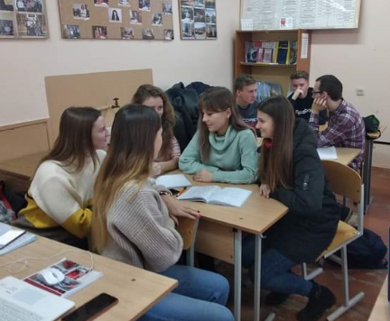
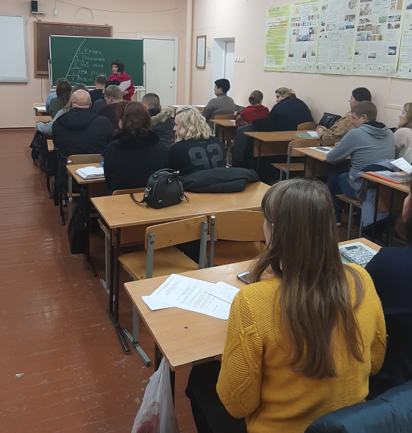
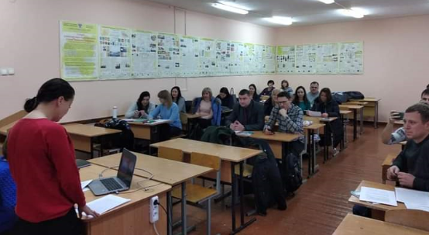
На засіданнях наукового клубу здобувачі займаються пошуково-аналітичною та дослідницькою роботою: виступають з доповідями на цікаві теми, обговорюють актуальні проблеми в галузі економіки підприємства, менеджменту, публічного управління.

Slide 5
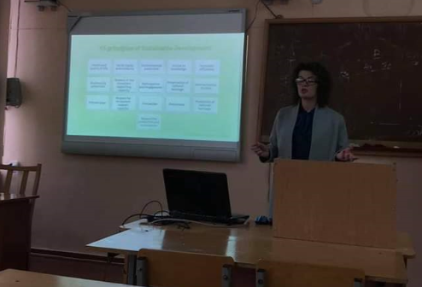
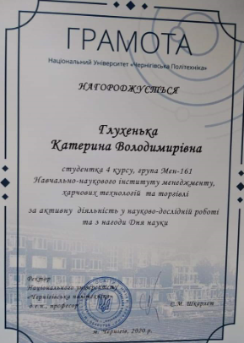
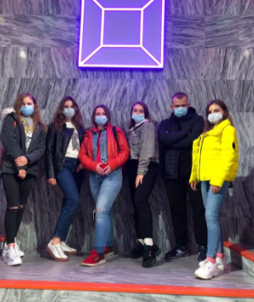
Учасники наукового клубу «КРЕАТИВ», виступають з доповідями на науково-практичних конференціях, олімпіадах та конкурсах

Slide 6
Запрошуємо до співпраці!!!

